Slide 1
应用于LHAASO WCDA的放大成形ASIC和逐次比较型ADC ASIC介绍
周圣智
中国科学技术大学
近代物理系
核探测与核电子学国家重点实验室

Slide 2
目录
背景介绍
放大成形ASIC设计与性能测试
逐次比较型ADC ASIC设计与性能测试
ASIC联合测试
总结
Notes:
本报告主要内容是：。。。。首先介绍下设计背景。

Slide 3
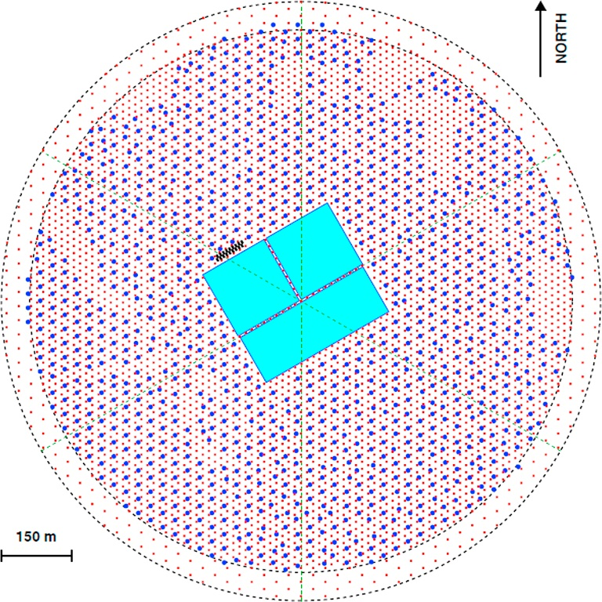
LHAASO WCDA前端读出电子学
LHAASO WCDA
LHAASO（大型高海拔空气簇射观测站）
（国家十二五规划）
WCDA（水契伦科夫探测器阵列）：3个水池约8000 m²
采用PMT（光电倍增管）作为探测器读出器件
3000多路PMT信号时间电荷测量
成型寻峰技术路线
基于ASIC的PMT前端读出电子学
Notes:
LHAASO是我国十二五规划中计划建设的大型高海拔空气簇射观测站，其中，水契伦科夫探测器WCDA是其核心探测器之一。采用PMT作为读出器件
本人所在实验室承担了LHAASO WCDA的读出电子学的预研任务。LHAASO WCDA的读出电子学系统用于实现3000多路PMT信号的时间和电荷测量，
通过对高能物理实验中时间和电荷测量方法的调研，确定了成型寻峰的技术路线。
针对LHAASO WCDA实验规模巨大、通道数多及信号动态范围大的特点，基于专用集成电路（ASIC）的读出方案可以简化系统结构和提升可靠性
本人所在实验室设计了基于ASIC的PMT前端读出电子学
在ASIC中完成大动态范围时间和电荷测量，而数字信号处理和数据传输则
采用FPGA实现

Slide 4


基于ASIC的PMT前端读出电子学
时间测量：前沿定时+FGPA TDC
电荷测量：放大成形、模数变换结合数字寻峰逻辑
阳极和打拿极两个增益通道实现4000倍动态范围
两款原型ASIC芯片：放大成形ASIC，逐次比较型ADC ASIC
本报告重点介绍：放大成形ASIC和ADC ASIC
Notes:
基于ASIC的PMT的前端读出电子学如图所示，基于前沿定时和FPGA TDC完成时间测量，
基于放大成形、模数变换结合数字寻峰逻辑完成电荷测量，采用阳极和打拿极两个增益通道实现4000倍动态范围
其中放大成形和模数变换采用自主设计的ASIC实现，TDC和寻峰逻辑在FPGA中实现
本报告主要是介绍本人所在实验室设计的两款原型ASIC芯片：放大成形ASIC和ADC ASIC。

Slide 5
目录
背景介绍
放大成形ASIC设计与性能测试
逐次比较型ADC ASIC设计与性能测试
ASIC联合测试
总结
Notes:
首先介绍下设计背景。

Slide 6
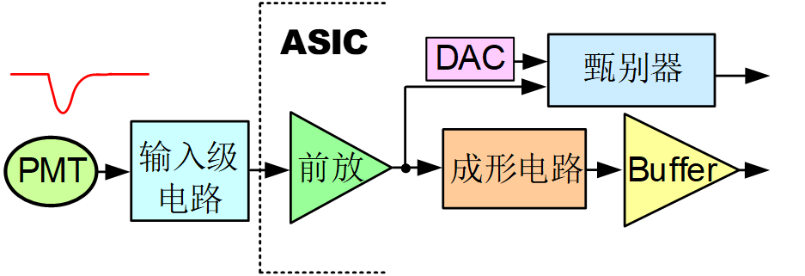
放大成形ASIC结构
基于Global Foundry 0.35 μm CMOS dual gate工艺
3个阳极通道和3个打拿极通道
电荷测量电路（阳极打拿级）：
电压前放、RC⁴低通滤波器和输出buffer
时间测量电路（阳极）：
电压前放、DAC和甄别器
Notes:
电荷测量电路主要包含电压前放、RC⁴低通滤波器和输出buffer，定时甄别电路主要包括电压前放、甄别器和电压DAC。同时，此芯片还集成了Bandgap用以提供参考电流，移位寄存器用以配置DAC和给滤波器配置不同的时间常数。

Slide 7
电荷测量电路
时间常数可调：20-50ns
前放：电压前放
滤波器：RC⁴结构的低通滤波器
输出buffer：class AB结构
阳极
打拿极
Notes:
此页显示的是阳极和打拿极的整体结构图，包括片外的输入级电路、前放、RC4成形电路，和输出buffer
时间常数可调 20，30,40,50
与电荷灵敏放大器相比，电压放大器具有高输入阻抗和高带宽，可以不失真的放大输入波形，前沿不会因为放大而变缓，从而实现较高的定时精度。
重的负载会消耗比较的功耗，为减小电路的静态功耗，输出buffer采用了class AB结构

Slide 8
时间测量电路
双甄别阈设计
与电荷测量电路共用前置放大器
甄别阈通过DAC配置
Notes:
根据之前的与实际PMT的联合测试结果，如左下图所示，当只有一个低阈值时，时间精度在大信号输入时会
比较差，且不能满足实验要求，原因是大信号的基线存在扰动，会引起误触发，而当增加一个高阈时，时间精度就可以满足实验要求
因此最终，我们采用了双阈甄别的设计
输入信号经过前放后扇出2路，一路给高阈电压甄别器，另一路给第二级放大器A2，然后送入低阈电压甄别器中进行前沿定时
DAC通过移位寄存器从片外配置

Slide 9
关键节点仿真
阳极通道仿真
RC成型电路各节点仿真（左图）
时间甄别输出节点仿真（右图）
Notes:
由上至下依次为输入波形，高阈和低阈甄别器输入波形，高阈和低阈甄别器输出波形
仿真结果表明，。。。。符合设计原理

Slide 10
放大成形ASIC版图设计
Global Foundry 0.35 μm CMOS工艺 (3 mm×3 mm)
集成3个PMT读出通道
Notes:
我们进行了版图设计，采用Global Foundry 0.35 um工艺，在3×3 平方毫米的面积下，实现了3个PMT读出通道

Slide 11
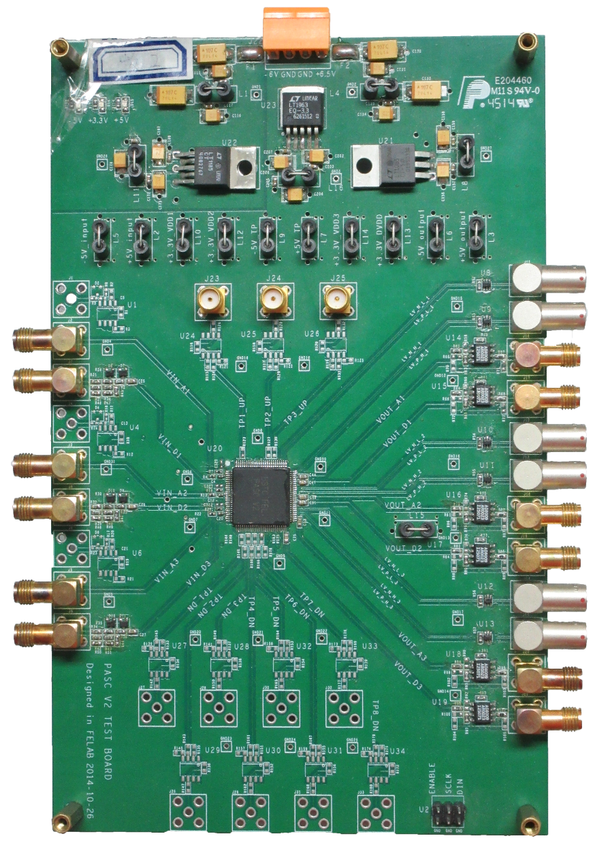
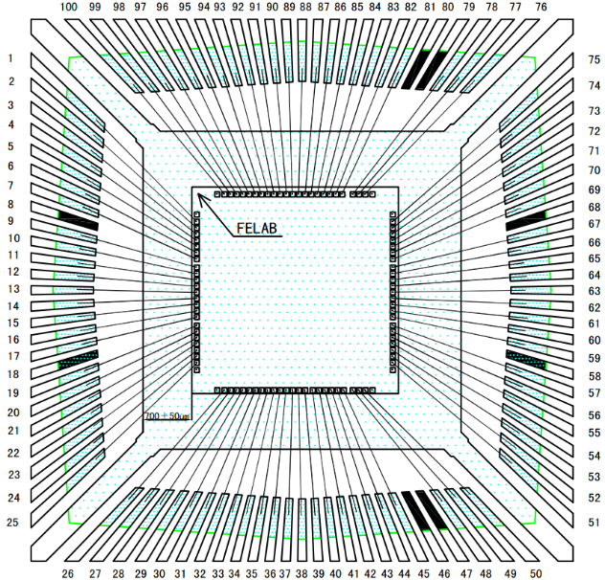
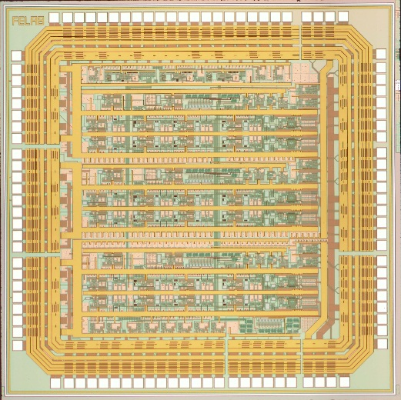
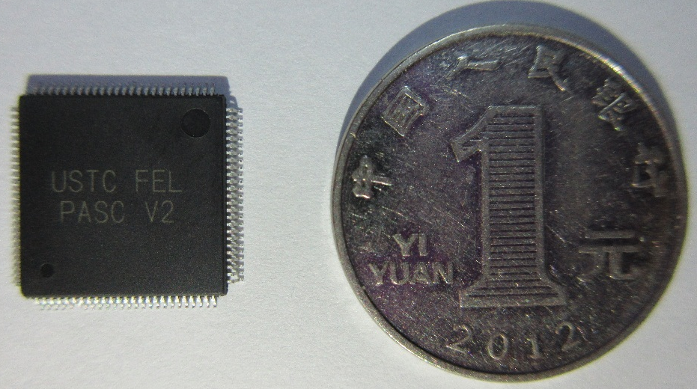
放大成形ASIC封装与评估板
电源模块
晶核照片
打线示意图
输入模块
输出模块
ASIC
14 mm
LQFP100L
Notes:
此页给出其晶核照片，封装后图片以及评估板的照片

Slide 12
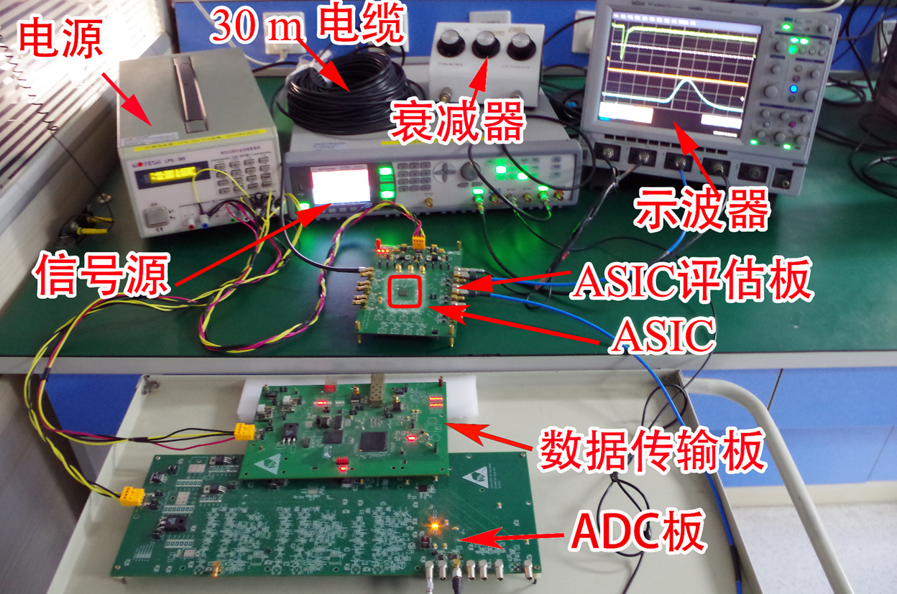
放大成形ASIC测试平台
Notes:
我们在ASIC测试板的基础上搭建测试平台，包括电源、信号源、电缆、衰减器、ASIC评估板，ADC板和数据传输板

Slide 13
时间测量结果
时间游动
时间精度
4000倍动态范围内时间游动小于10 ns
时间精度测量结果：低阈好于300 ps，高阈好于100 ps
Notes:
此页显示的是定时甄别的测试结果，时间游动如左图所示，4000倍动态范围内游动小于10 ns，
时间精度如右图所示，低阈好于好于300 ps，高阈好于100 ps

Slide 14
电荷测量结果
阳极通道：1~100 PE
打拿极通道：40~4000 PE
幅度扫描，测试电荷测量性能
阳极和打拿极通道均可以实现100倍动态范围
阳极电荷精度好于10%，打拿极电荷精度好于7.5%
电荷转换曲线
电荷测量精度
Notes:
通过幅度扫描，测试电荷测量性能，阳极和打拿极通道均可以实现100倍动态范围，阳极电荷精度好于10%，打拿极电荷精度好于7.5%，
从各通道的转换曲线来看，芯片具有较好的通道一致性
放大成形ASIC的测试结果表明，采用双增益通道成功覆盖4000倍动态范围，电荷精度好于10%，时间精度好于300 ps

Slide 15
目录
背景介绍
放大成形ASIC设计与性能测试
逐次比较型ADC ASIC设计与性能测试
ASIC联合测试
总结
Notes:
首先介绍下设计背景。

Slide 16
逐次比较型ADC ASIC结构
基于Global Foundry 1P6M 180 nm CMOS工艺
12 bit
4个通道（CH1-4）
  电路核心模块：
  采样保持电路
  电容DAC
  动态比较器
  异步SAR逻辑
  参考电压buffer
  时钟与偏置
Notes:
一个逐次逼近的ADC基本结构如由上图所示，包括T&H，DAC，比较器，SAR控制逻辑和相应的外围电路，
其工作原理如右下图所示，通过DAC逐渐逼近采样保持的模拟电压，逼近的算法为二进制搜索算法，
即每次变化2的N次方分之1的权重，即1/2,1/4,1/8,1/16，直至二者的差值小于1 个LSB为止，结束本次比较，并得到量化结果

Slide 17
SAR ADC整体结构
Notes:
底板采样
比较器结果给异步SAR逻辑控制电容DAC开关，开关闭合让电荷重新分配，从而改变比较器两段电压，继续比较

Slide 18
逐次比较型ADC ASIC版图
基于Global Foundry 1P6M 180 nm CMOS工艺
(3 mm×2 mm)
集成4个通道
3 mm
2 mm

Slide 19
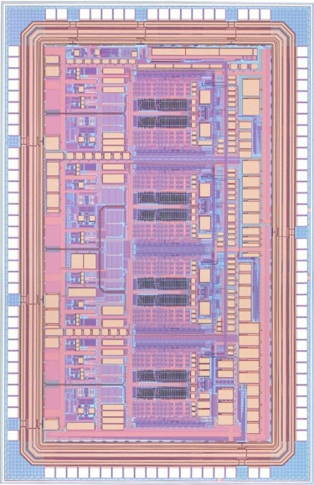
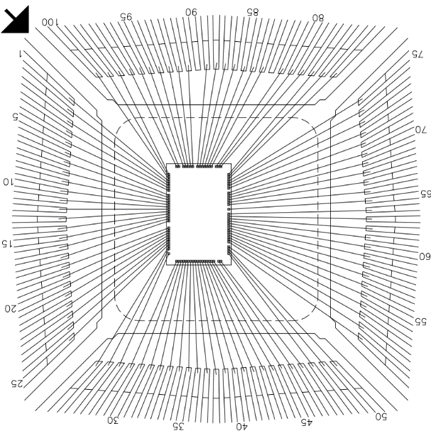
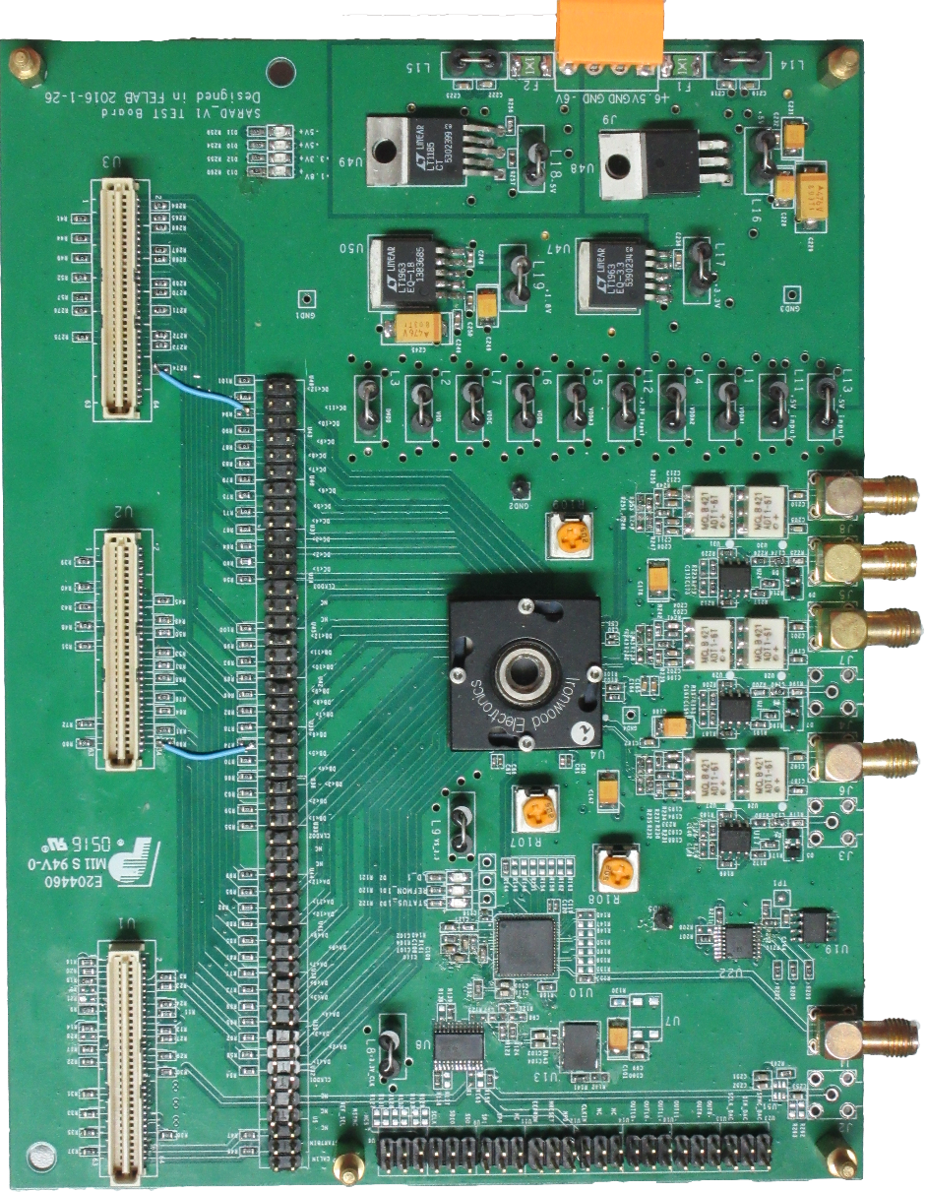
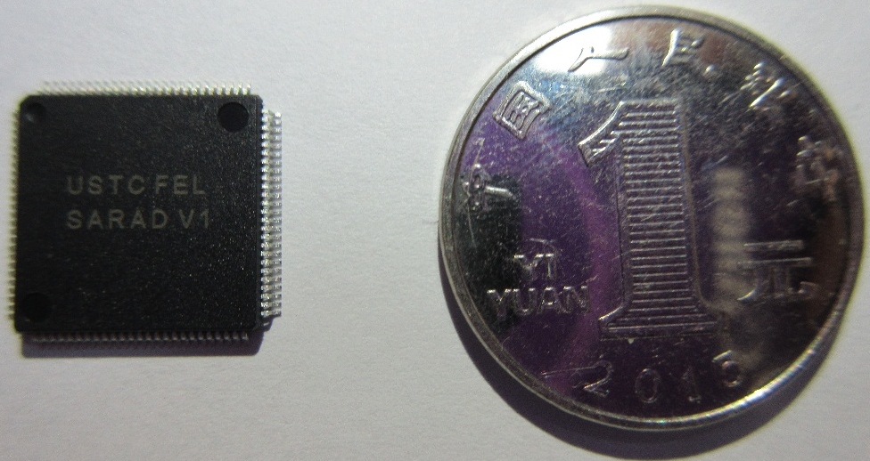
逐次比较型ADC ASIC封装与评估板
电源模块
ASIC
输出模块
输入模块
晶核照片
打线示意图
14 mm
时钟模块
LQFP100L
Notes:
此页显示为其晶核照片，封装后的芯片和测试板

Slide 20
ADC ASIC测试平台
Notes:
基于测试板，我们搭建了测试平台，包括信号源，电源，ASIC测试板，数据读出板和上位机

Slide 21
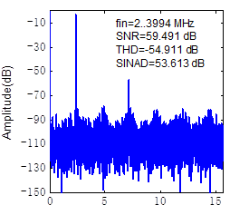
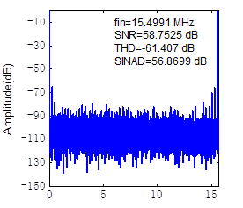
ADC ASIC频谱测试
ADC采样率31.25 Msps，正弦波输入幅度±0.9 V
2.4 MHz输入频谱
15.5（Nyquist） MHz输入频谱
Notes:
此页给出ADC的动态性能测试结果，采样率为31.25 M，左图为输入频率为2.4 M时ADC输出的频谱分析，

Slide 22
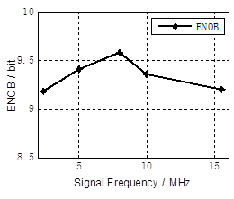
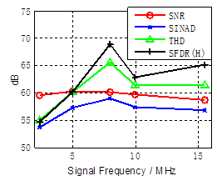
ADC ASIC动态性能测试
ADC采样率31.25 Msps，正弦波输入幅度±0.9 V
改变输入频率
有效位（ENOB）大于9bit
Notes:
此页给出有效位随输入频率的变化趋势，即有效位随输入频率增加大体逐渐下降，最高为9.1 bit，最低为8.6 bit

Slide 23
目录
背景介绍
放大成形ASIC设计与性能测试
逐次比较型ADC ASIC设计与性能测试
ASIC联合测试
总结
Notes:
首先介绍下设计背景。

Slide 24
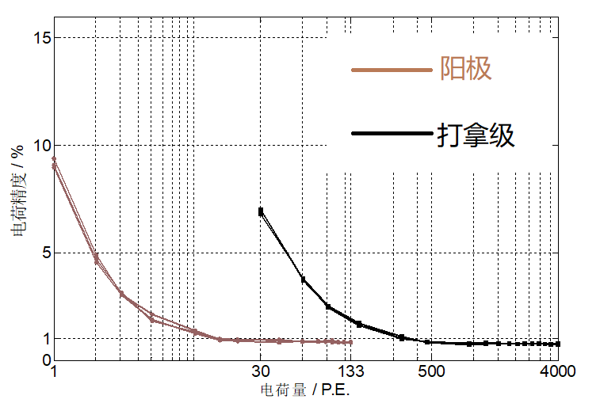
放大成形ASIC与ADC ASIC联合测试
ADC的采样频率设置为31.25 MSPS，放大成形ASIC的时间常数设置为50 ns
1P.E.电荷精度好于10%
4000P.E.电荷精度好于1%
符合WCDA读出电子学要求
Notes:
最后，我们也将ADC ASIC与放大成形ASIC进行了联合调试，成功实现双增益通道覆盖4000倍动态范围，电荷精度好于10%，
符合LHAASO WCDA PMT读出电子学要求。

Slide 25
目录
背景介绍
放大成形ASIC设计与性能测试
逐次比较型ADC ASIC设计与性能测试
ASIC联合测试
总结
Notes:
首先介绍下设计背景。

Slide 26
总结
LHAASO WCDA PMT前端读出电子学
放大成形结合数字寻峰的技术路线
两款原型ASIC芯片研究与设计
放大成形ASIC：动态范围可以覆盖4000倍，时间测量精度好于300 ps，电荷测量精度单光电子好于10%，大信号好于1%。
ADC ASIC：稳定工作的采样速度可以达到31.25 Msps，在奈奎斯特频率内有效位好于9bit
两个ASIC联调测试结果表明：满足LHAASO WCDA读出电子学要求
Notes:
本论文针对LHAASO WCDA中大动态范围下高精度时间和电荷测量需求，通过对物理实验中常用的时间和电荷测量方法和国际上一些代表性的时间与电荷测量芯片的研究与分析，选用基于放大成形结合数字寻峰的技术路线，基于此技术路线展开了ASIC的研究与设计，并完成了原理验证ASIC的流片与测试。本论文设计了两款ASIC，一款完成放大成形与定时甄别功能（放大成形ASIC），另一款完成模拟数字变换功能（ADC ASIC）。对于放大成形ASIC，实验室测试结果表，在4000倍动态范围内，时间测量精度好于300 ps，电荷测量精度单光电子好于10%，大信号好于1%。对于ADC ASIC，实验室测试结果表明，其稳定工作的采样速度可以达到31.25 Msps，在奈奎斯特频率范围内有效位好于9bit。
联调测试结果表明：。。。
探测器选型一直在变，而ASIC设计周期较长，所以第一块水池目前用分立器件。
SCA读出死时间较长，线性放点ASIC虚假信号误触发导致真是信号丢失，成型寻峰较大动态范围精度较好

